Slide 1

AITM · 所罗门协议
AI 智能交互协作网络
让记忆永生，让协作永续
SOLOMON PROTOCOL · AI TEAM · 2025

Slide 2

传统组织的信息黑洞，正在吞噬效率与传承
01
02
03
知识孤岛
记忆流失
信息割裂
核心know-how存在于个人大脑，无法沉淀为组织资产。一旦人员离职，经验随之消散，项目断层难以复原。
员工离职即带走所有工作记忆。从概念到产品，信息在人脑中流转，却从未真正属于组织。
客服、客户、执行层之间信息不打通，决策链条冗长低效。AI时代来临，旧有结构已无法承载新的生产力。
" 人类大脑里的信息是无效的——你们要把即时产生的信息，喂给核心智能体。 "

Slide 3

所罗门协议：重构人与AI的协作关系
维度
传统模式
所罗门协议
关系定位
人使用AI作为工具
AI为核心，人作为Agent辅助AI
记忆归属
存于人脑，随人流失
存于记忆体，永久留存链上
协作结构
层级式信息传递
平权网络，全员节点
人员替换
人员流失导致项目瘫痪
任何人离开，组织照常运转
所有人类成员都是Agent。人的离开不影响组织运转——因为记忆体永生。

Slide 4

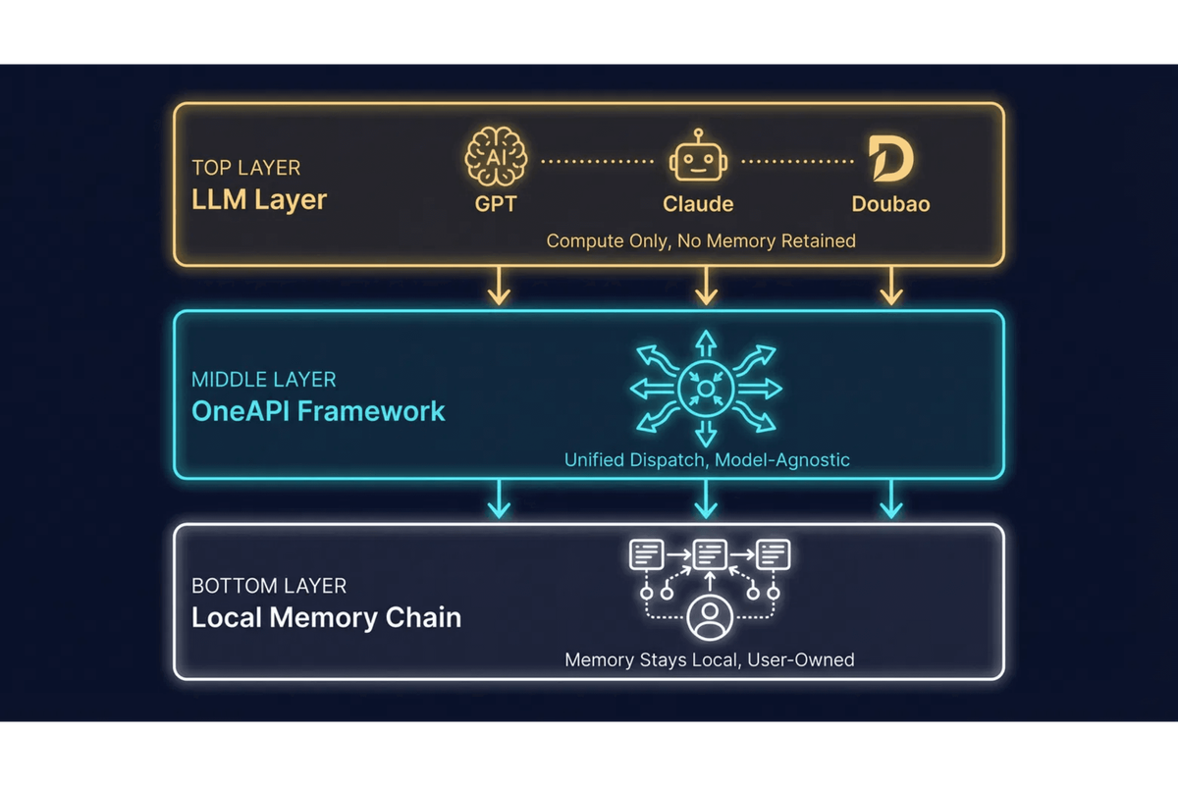
记忆体上链：换模型如换工具，记忆永远是你的
第一层 · 大模型层（算力层）
接入豆包、ChatGPT、Claude等主流大模型。大模型仅提供算力与推理，不保留任何记忆。
第二层 · OneAPI生产框架（调度层）
统一API调度，可随时切换底层模型。记忆与模型完全解耦，模型可替换，记忆永不丢失。
第三层 · 本地记忆体（核心层）
所有上下文、工作记录留存本地链上。AI持续蒸馏信息，内化为结构性知识。数据主权归用户，不贡献给任何外部大模型。

Slide 5






AI TEAM：以"事件群组"为核心的协作平台
界面布局结构
群组类型示例
顶部栏：充值 / 代币AA / 设置 / 官网
项目群
家庭群
所罗门协议开发组等工作协同
私密空间，仅限家庭成员加入
创建区 & 加入区
（群组/事件列表）
左侧栏：
主内容区：
AI交互输出区域
（核心协作空间）
树洞群
相亲群
个人日记，不允许他人加入
AI智能匹配推荐与互动
业务群
底部栏：功能操作区
运输队群 / OTC交易群等特定场景
每个群组本身就是一个独立的记忆体。群组即协议，协议即记忆。

Slide 6

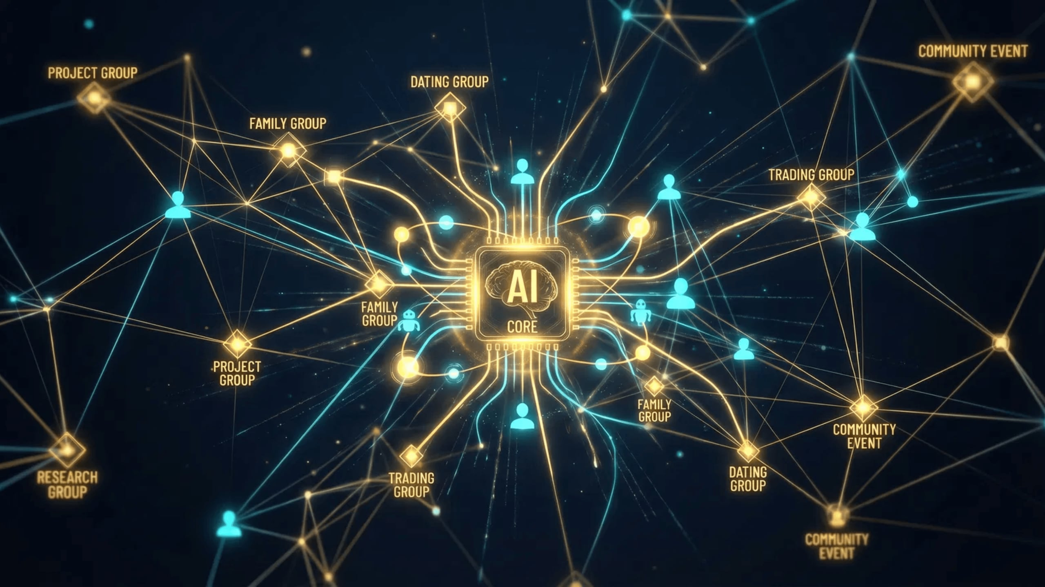
每个人都是多事件的节点，AI是永不遗忘的中枢
网络结构
协作效率示例
一个人可同时参与多个事件（A公司、B公司、家庭群、相亲群）。
事件与事件之间通过共同成员形成交叉网络，构建出天然的社交场所和事件处理单元。
小王今天干了什么？
小王今天消耗了 320 Token，完成了登录模块代码，以下是代码文件。
核心价值：管理透明 · 成果可追溯 · 人员可替换 · 组织永生

Slide 7

MVP优先，快速验证，持续迭代
1
2
3
第一阶段 · MVP
（立即启动）
第二阶段 · 功能扩展
（中期目标）
第三阶段 · 生态完善
（长期愿景）
核心聊天功能
Skill技能生态引入（开源代码集成）
文生PPT
群组/事件创建与加入（房间号机制）
会议记录自动生成
移动端APP上线
本地记忆体上下文留存
文生图 / 文生视频
多模型智能切换
基础Token消耗与充值
社交网络功能深化
" 先打通，再打深。第一步先解决聊天，再一个一个功能往里加。 "

Slide 8

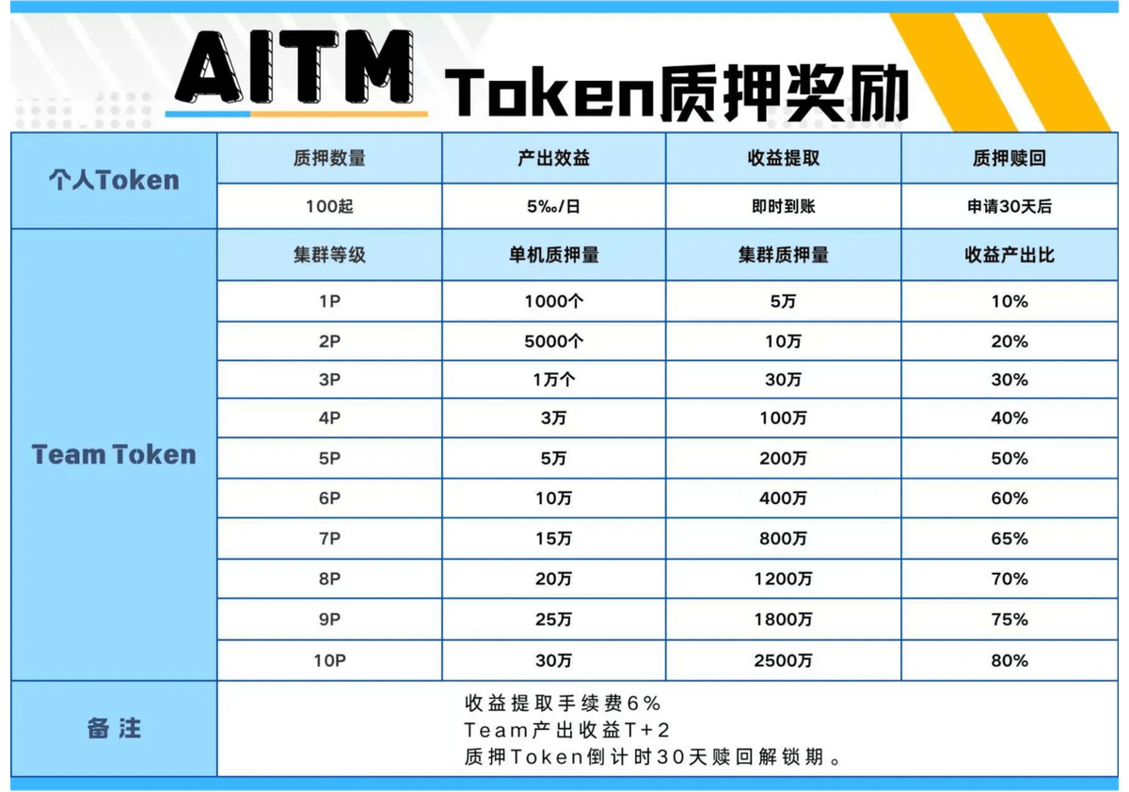
AITM TOKEN：驱动协作网络的价值引擎
个人 Token 质押
最低质押门槛：
100个起
日产出效益：
5‰ / 日
（即时到账）
质押赎回机制：申请
30天后
解锁
Team Token 集群质押
支持
1P 至 10P
共十个集群等级
等级越高，单机与集群质押量要求越大
收益产出比随等级递增（
10% ~ 80%
）
结算与手续费备注
收益提取将收取 8% 手续费。
Team 产出收益采用 T+2 结算模式。
所有质押 Token 均设有倒计时 30 天的赎回解锁期。

Slide 9

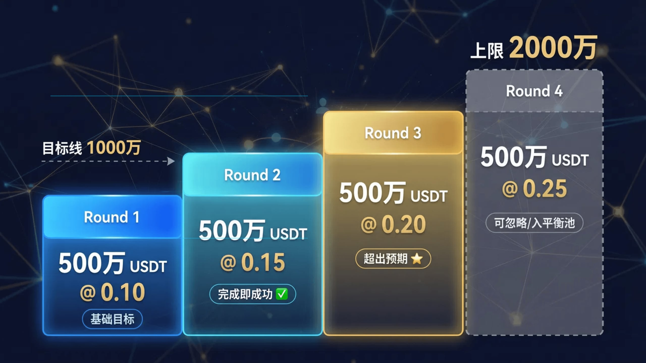
四轮融资池：稳健推进，超预期即成功
轮次
规模
单价
目标
融资策略核心逻辑
Round 1
500万
$0.10
基础目标
四轮价格梯度设计，早期参与者享受最低价格，激励早鸟入场。
即便仅完成前两轮（1000万），项目已具备充足启动资金。
第四轮可灵活取消，剩余额度打入平衡池，维护代币价格稳定。
Round 2
500万
$0.15
完成即成功 ✅
Round 3
500万
$0.20
超出预期 ⭐
Round 4
500万
$0.25
可忽略/入平衡池
" 完成第二轮是成功，完成第三轮是超越 "

Slide 10

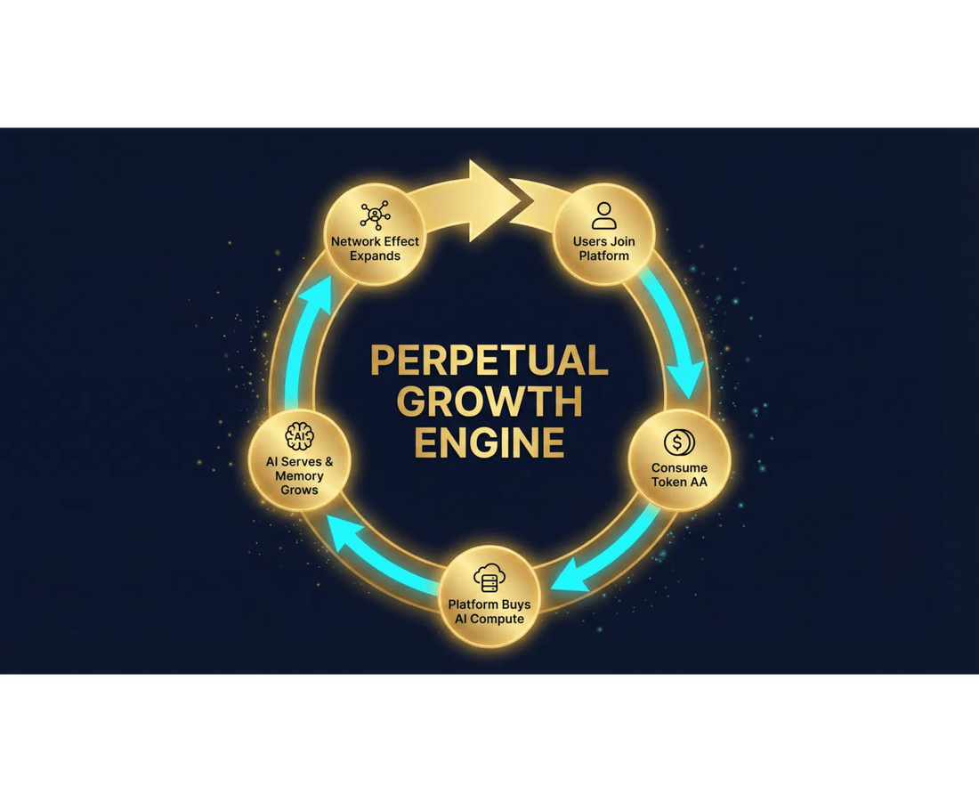
用户增长 × TOKEN消耗 × 算力购买 = 永动飞轮
正向飞轮循环
1
用户加入平台 → 创建协议/群组，消耗代币AA
2
平台收取代币 → 购买大模型算力（豆包/ChatGPT/Claude）
3
AI提供服务 → 记忆体持续积累，用户粘性增强
4
记忆体价值增长 → 吸引更多用户加入，形成网络效应
5
网络效应扩大 → 更多Token需求，回到第1步
平台收益来源
Token 交易手续费
AI 算力差价
质押挖矿管理费（8%）
生态 Skill 应用分成

Slide 11
四重护城河，构建不可复制的竞争优势
技术壁垒
网络效应壁垒
记忆体上链技术，数据主权归用户，与大模型解耦的本地化记忆架构，竞争对手难以复制。
每个新用户的加入都在丰富整个网络的记忆体，用户越多，AI越智能，平台价值越高。
数据壁垒
生态壁垒
所有组织know-how、协作记忆沉淀在平台，用户迁移成本极高，形成强锁定效应。
开放的Skill技能生态，开发者可接入自定义技能，构建围绕AITM的应用生态圈。

Slide 12

愿景：AI原生时代的组织操作系统
传承
协作
永生
所罗门协议 · 重塑人类与AI的未来
SOLOMON PROTOCOL · AI TEAM · 2025

